Slide 1

Iniciando programação C#
Apresentado por: Marlos Sedrez

Slide 2
Variáveis e tipos
Toda variável é uma alocação de uma quantidade de memória.
A declaração da variável sempre é feita com “ Tipo nomeVariavel; ”
int MeuInteiro = 0;

Slide 3
Stack e Heap
O gerenciamento da memória no C# é feito em duas áreas de memória, o Stack e o Heap.
O Stack é uma área bem pequena de memória e funciona no formato de pilha.
Quando a Stack atinge seu tamanho máximo temos um problema muito conhecido como “stack overflow”. Os dados armazenados na Stack são chamados de “Value Types”.

Slide 4
Stack e Heap
O custo de se criar um objeto na Heap é muito maior do que na Stack, sendo assim na área de memória Stack nós temos os Value Types a seguir:
Tipos numéricos (int, long, short etc), ponto flutuante (float), decimal (double), booleanos (true e false) e estruturas definidas pelo usuário (struct).
Na Heap nós temos os Reference Types do tipo: Classes, Interfaces e Delegates.

Slide 5
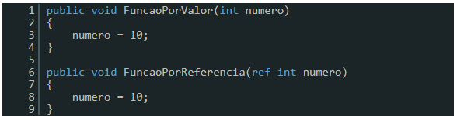
Passagem de Valor ou por Referência
Por valor será passa o valor da variável para que possa ser trabalhada deixando a variável original inalterada.
Por referência é passado o endereço de memoria onde se encontra o valor.

Slide 6
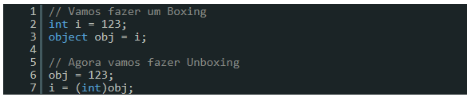
Boxing e Unboxing
Boxing é o processo de converter um “Value Type” para o tipo de object ou a qualquer tipo de interface implementada por este tipo de valor “Reference Type”.

Slide 7


Comandos de repetição For – Foreach
Laço FOR: Leitura: Para i (inteiro) igual a 0 até i menor igual a 10 acrescente i+1
Laço FOR EACH: Funciona um pouco diferente, é muito utilizado para varrer tipos de objetos que estão contidos em uma coleção (array de objetos).

Slide 8
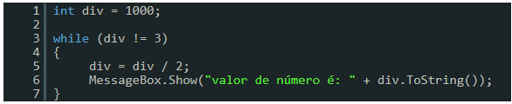
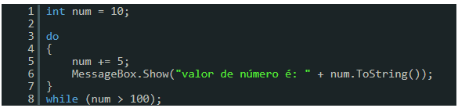
Comandos de repetição While – Do While
Laço WHILE: Enquanto (condição esperada não ocorre) faça.
Laço DO WHILE: Faça Enquanto (condição esperada não ocorre).

Slide 9
Expressão Lambda
LINQ – Language Integrated Query, foi introduzido no framework 3.5 para realizar consultas diretas a base de dados ou documentos XML, coleções de objetos e qualquer outra estrutura de dados. Sua sintaxe é parecida com a linguagem SQL
Para criar uma expressão lambda é necessário fazer uso do operador lambda “=>” que podemos entender como “Vai para”.
Uma expressão lambda sempre consiste de duas partes (esquerda e direita) separadas pelo “=>”. A parte à esquerda do “=>” contém uma lista de argumentos (de tipo não necessariamente definido, pois os tipos podem ser automáticamente indicados pelo compilador). O lado direito contém as instruções.

Slide 10
Expressão Lambda
Está sendo retornado um array com apenas os números que satisfazerem a expressão “n % 2 == 1”, nesse caso foram 5 dos 10 elementos numéricos..

Slide 11
Operadores Ternários
Serve para validar uma condição (if / else) dada a condição retorna um true ou false.
Temos três tipos de operadores
Relacionais (==, !=, >, <, >=, <=)
Lógicos (&&, ||, !)
Ternários.

Slide 12

Operadores Ternários
condicao ? valor_se_verdadeiro : valor_se_falso

Slide 13
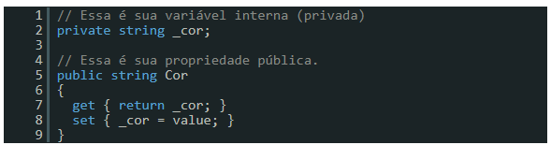

Properties
Uma propriedade (Property) é um membro de uma classe que fornece um mecanismo flexível para ler, gravar ou calcular o valor de um dado em particular.
As propriedades permitem que uma classe exponha de uma maneira pública a obtenção e definição destes valores

Slide 14

Properties
Desde o C# 3.0 (Já estamos no 7.3) foi incluído o recurso de Automatic Properties (Propriedades Automáticas), ou seja, não necessitamos mais declarar o Get nem o Set, aquela variável interna de controle também não (é gerenciado automático).

Slide 15
Generics
Os Generics foram criados para eliminar o “casting“, facilitar a criação de classes e métodos e diminuir a quantidade de boxing.
Genérics representa uma coleção de objetos fortemente tipados. Uma collection de generics fornece métodos para pesquisar, ordenar e manipular através de um índice

Slide 16
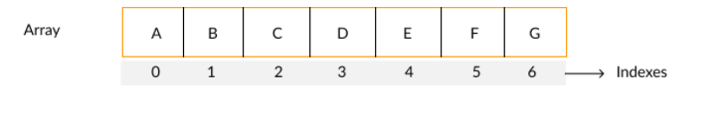
Generics
Exemplo de lista

Slide 17
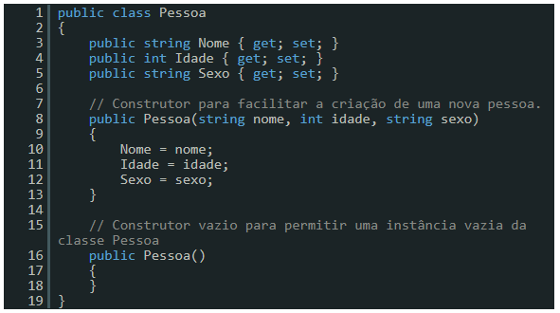
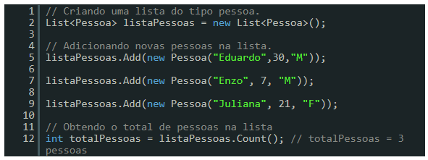
Generics
Dada a classe para montar uma lista de N pessoas, seria assim:

Slide 18
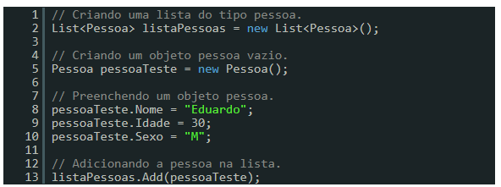
Generics
Realizando a mesma operação de forma diferente

Slide 19
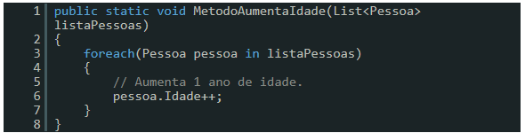
Generics
Escrevendo um método que recebe uma lista genérica de Pessoas e trabalha os dados da lista:

Slide 20
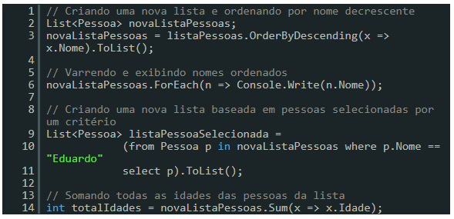
Expressões Lambdas e Listas genericas
Existem várias abordagens possíveis para trabalhar uma lista genérica

Slide 21
Exercício
Criar um projeto c# web forms com uma página e realizar as os teste com os conceitos da apresentação

